Slide 1
Živali v naši okolici
Učbenik: Naravoslovje in tehnika 4 (Rokus)
str.: 123 - 127

Slide 2
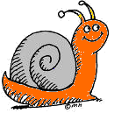
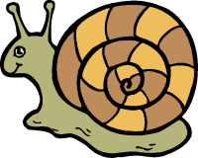
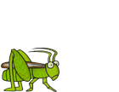
Sem slišal, da smo vse živali opisane v enciklopediji živali. Le kaj je to ENCIKLOPEDIJA?
Me prav zanima, če bodo učenci ugotovili, zakaj smo na sliki zbrane tako različne živali.

Slide 3
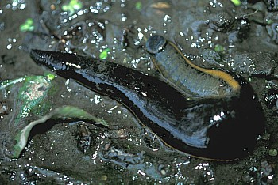
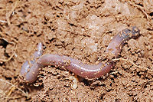
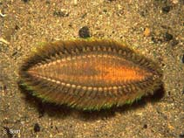
Mini enciklopedija: KOLOBARNIKI
Kolobarniki so živali, ki imajo podaljšano telo sestavljeno iz členov -kolobarjev.
Najdemo jih v vlažnih in temnih rovih (deževnik), na peščenem morskem dnu (morska miš), v sladkih vodah in na vlažnih tleh (konjska pijavka).

Slide 4
Deževnik
Dolgo in tanko telo je sestavljeno iz kolobarjev. Na vsakem ima mišice in 4 pare ščetin, ki mu omogočajo gibanje.
Giblje se tako, da se stanjša, ko se iztegne, in odebeli, ko se skrči.
Hrani se z zemljo, pomešano z rastlinskimi deli, ki jo potem spet iztrebi, obenem pa meša in prezračuje tla.

Slide 5
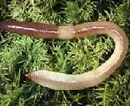
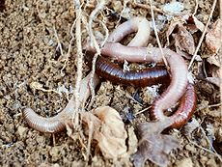
Glinena tla postanejo zaradi humusa prepustnejša
za vodo, bolj zračna ter bogata s hranili. Brez mene ni pomladnega cvetja!
Deževniki smo koristne živali, saj cele dneve grizljamo odmrle liste in podobne zadeve ter ustvarjamo humus.

Slide 6
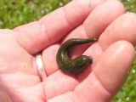
Konjska pijavka
Živi v stoječih in počasi tekočih vodah, lahko tudi v zmerno onesnaženih.
Diha s celotno telesno površino.
Ima priseske, s katerimi se premika.
Hrani se z raznim vodnimi organizmi, tudi z lastnimi in sorodnimi mladiči ali mrhovino.
Je obojespolnik.

Slide 7
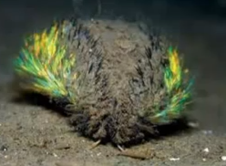
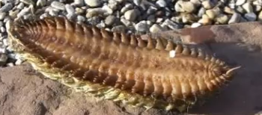
Morska miš
Živi zakopana v morsko blato, zato se jo le redko vidi.
Velika je od 15 - 20 cm.
Na zgornji strani telesa ima ščetine mavričnih barv.
V kanalčke med njimi priteka voda s kisikom.

Slide 8
Mini enciklopedija: POLŽI
Polži živijo v okolju, kjer je vlaga:na kopnem, v sladkih vodah in v morju.
Na kopnem jih najdemo pod kamni, na vlažni prsti,v vrtu, med grmovjem…
Njihovo telo je sestavljeno iz glave, noge in drobovnjaka.
Na glavi imajo tipalnice s čutili za vid in tip.
Nekateri imajo hišico, drugi so brez nje. Hišica je zelo krhka. Premikajo se s krčenjem mišic stopalaste noge. Sprednji del podplata ves čas izloča sluz.
Notes:
Večina polžev je OBOJESPOLNIKOV (tj. isti osebek ima moške in ženske spolne organe).
Iz jajčec se razvijejo majhni polži.

Slide 9
Sem VRTNIK. Živim v svetlih gozdovih, grmovju in na zidovih. Ob vlažnem vremenu me najdete na listih in plodovih. Moja hišica ima lahko pasove in je visoka do 2 cm.
Moja hišica je še enkrat večja od njegove. Pravijo mi VELIKI VRTNI POLŽ.

Slide 10
Jaz pa sem pisani perjaničar. Živim v plitvem morju, med algami. Zrastem do 2 cm.
Pravijo mi rdeči lazar, čeprav sem lahko tudi črne barve. Nimam take hišice kot drugi. Živim v vlažnih predelih, hranim pa se z listjem in gobami. Dolg sem do 15 cm.

Slide 11
Mini enciklopedija: ŠKOLJKE
Školjke so mehkužci. Živijo v pesku in blatu na dnu morja. Nekatere se pritrdijo na trdno podlago (kamen), druge pa plavajo.
Lupina školjke je zgrajena iz dveh delov, ki sta povezana s sklepno vezjo.
Lupina je trda in lahko kljubuje vodnim tokovom in plenilcem.
Zanimivost: Školjke so zelo cenjene za pripravo najrazličnejših jedi.

Slide 12
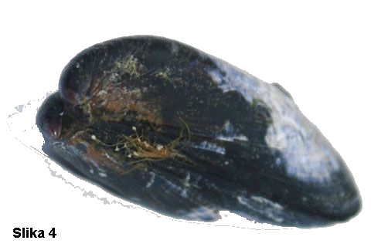
Užitna klapavica
lupina iz dveh delov
Z nitmi sem trdno pritrjena na kamne ali skale. Rada sem v večjih skupinah. Ob oseki zaprem lupini in zadržujem toliko vode, da lahko preživim.
pritrjevalne niti

Slide 13
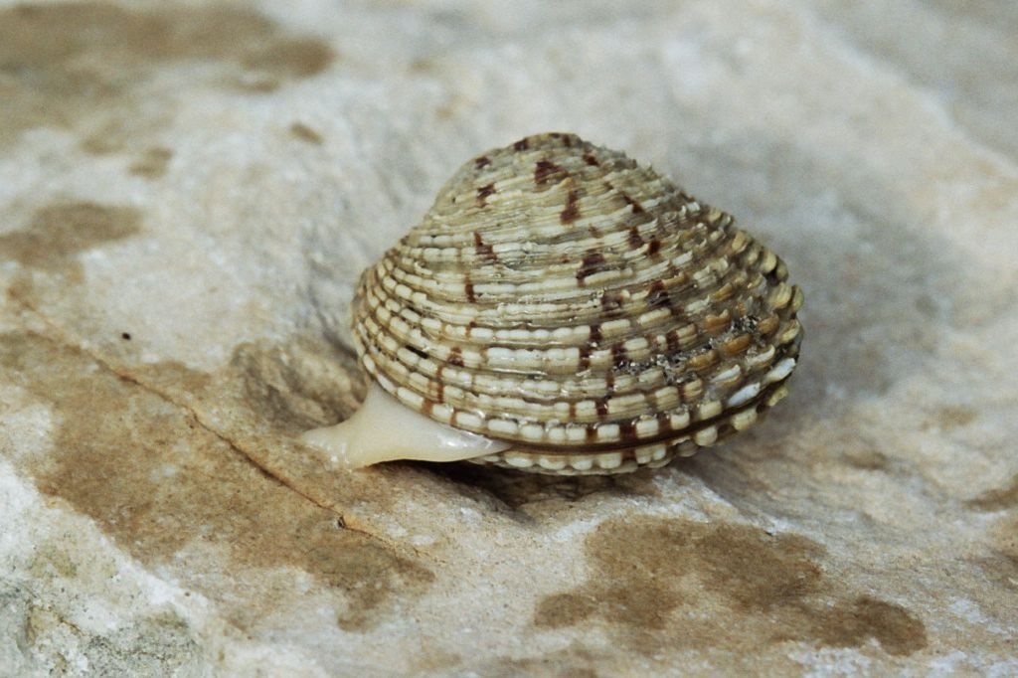
Ladinka
Na moji lupini so bradavicam podobni, kratki izrastki. Hranim se z organskimi delci, ki jih prenaša morski tok.

Slide 14
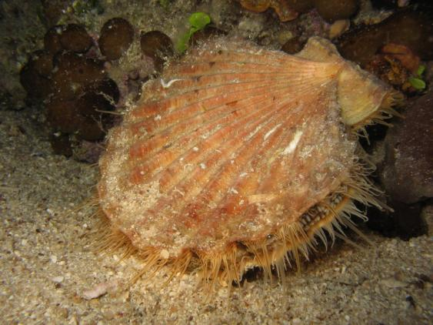
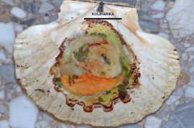
Velika pokrovača
Zanima me, če veš, kdo je sladokusec ali gurman.
Meni pa pravijo “gospa školjka”, Kar vprašajte sladokusce, zakaj.

Slide 15
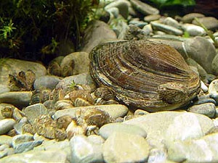
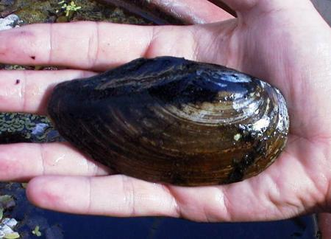
Velika brezzobka
Moj življenjski prostor je reka ali jezero. Sem največja sladkovodna
školjka.

Slide 16
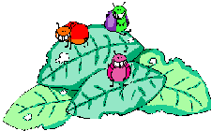
Mini enciklopedija: ŽUŽELKE
Žuželke ali insekti so živalice, ki imajo telo in noge sestavljene iz členov.
Telo sestavljajo: glava, oprsje (je iz treh členov) in zadek.
Žuželke imajo vedno 6 nog (na vsak del oprsja je pritrjen en par).
Skoraj vse žuželke imajo krila.
Zanimivost: Znanstveniki ocenjujejo, da je na svetu toliko žuželk, da pride na enega človeka kar 200 milijonov žuželk.

Slide 17
Črna mravlja
Živim na poljih, v vrtovih in gozdovih. Gnezdo gradim pod zemljo. Hranim se z izločki listnih uši.
Notes:
SKUPNOST: Živi v velikih kolonijah. Skupaj živijo matice (krilate), delavke in krilati samci
VELIKOST: 3 – 4 mm
HRANA: izločki listnih uši, medičina, mrtve živali

Slide 18
Včasih me ljudje imenujejo tudi travniški godec, saj se oglašam od maja do junija. Že veste kdo sem? MURN, seveda!
Živim v gozdovih in moj dom je veliko mravljišče. Če te ugriznem, te bo skelelo. Ker sem rdeče barve, mi pravijo RDEČA MRAVLJA.
Notes:
POLJSKI MURN
Izkoplje do 40 cm dolge rove, poševno v zemljo (v rove samica odlaga jajčeca; v rovih tudi prezimi)
Hrani se z rastlinskimi poganjki in žuželkami
Velik je od 2 – 2,6 cm

Slide 19
Zelena kobilica
Moj življenjski prostor so travniki in polja z grmovjem in drevesi. Skočim zelo daleč. Hranim se z rastlinskimi poganjki. Dolga sem okrog 35 mm.
Notes:
Preleti lahko velike razdalje, tako, da jadra.
Iz jajčec se razvijejo ličinke, ki so podobne odraslim kobilicam.

Slide 20
Domača muha
Živim v človeških bivališčih, kjer je toplo. Prehranjujem se le s tekočo hrano. Rada imam gnijoče snovi.
Notes:
V enem letu ima lahko do 8 generacij potomcev
Zimo preživi v obliki bube ali ličinke.

Slide 21
Metulj lastovičar
Sem metuljeva gosenica. Kmalu se bom zabubila in postala buba. Tako bom preživela zimo, spomladi pa bom postala lep metulj.

Slide 22
Spadam k žuželkam in hroščem. Živim v votlih drevesih in ptičjih gnezdih, najdete pa me tudi v moki. Prav zato mi pravijo MOKAR. Najbolj dejaven sem ponoči.
Notes:
RAZVOJ MOKARJA: jajčeca – ličinke – bube – hrošči mokarji

Slide 23
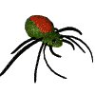
Mini enciklopedija: PAJKI
Pajki imajo telo razdeljeno na glavoprsje in zadek.
Na glavoprsju imajo 4 pare nog (število nog?) in 2 para pipalk. Iz enega para v plen vbrizgajo strup.
Nimajo tipalnic in čeljusti.
Na zadku imajo predilne bradavice.
Zanimivost: Starejši pajki spredejo večje mreže. Nit ima premer 0,003 mm in je močnejša od enako debele jeklene žice. Danes je znanih več kot 20.000 vrst pajkov.

Slide 24
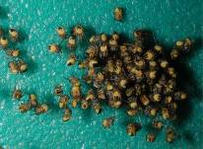
Navadni križevec, volkec in rumeni cvetni pajek
Zelo sem hiter in ne predem mreže.
Me vidijo? Ali vedo, da se premikam postrani?
Notes:
KRIŽEVEC: Gradi navpične mreže na grmovju. Na plen preži sredi mreže, z glavo navzdol. Samica jeseni pogine.
VOLKEC: Živi na odprtih področjih. Hrani se z žuželkami, ki jih najde na tleh.
RUMENI CVETNI PAJEK: Lahko je rumen ali bel. Velikost samice: 10 mm, samca: 4 mm.

Slide 25
Kaj pa suha južina?
Suha južina ni pravi pajek.
Nima predilnih žlez, zato ne plete mreže.
Srečamo ga na poljih in pogosto v stanovanjih.
Hrani se z žuželkami, ki jih lovi z dolgimi nogami.

Slide 26
V zvezek napiši naslov Živali v naši okolici in odgovori na vprašanja.
Kje vse lahko najdemo drobne živali in katere so to?
Po čem prepoznamo polža?
Primerjaj žuželke in pajke. V čem so si podobni in v čem se razlikujejo?
Sestavi čim bolj zanimivo vprašanje tako, da bo odgovor: suha južina.
Nekateri ljudje pravijo, da žuželke na rastlinah delajo škodo, zato jih uničujejo s strupi, drugi trdijo, da so koristne.. Kaj ti meniš o škodljivosti ali koristi žuželk? Utemelji.

